Slide 1
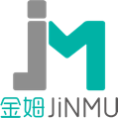
口袋里的中医师
常州金姆健康科技有限公司
演讲人：朱珠

Slide 2
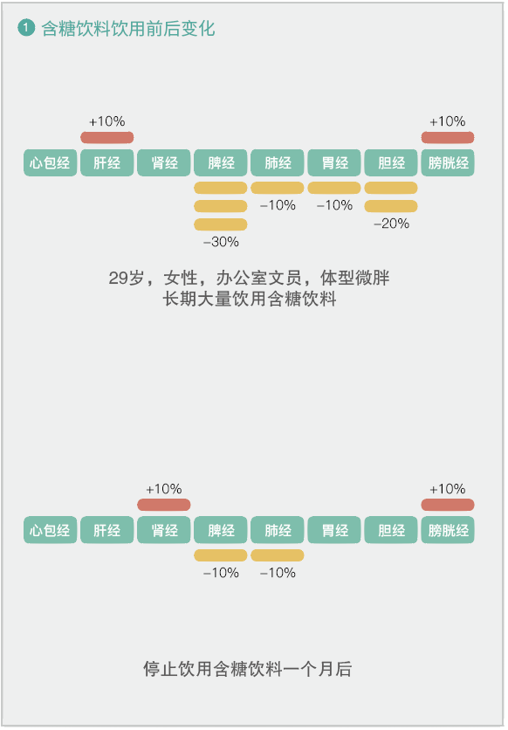
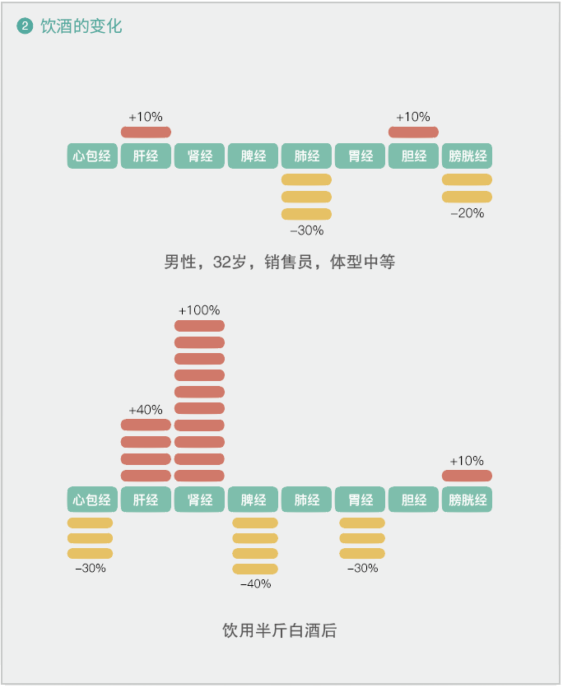
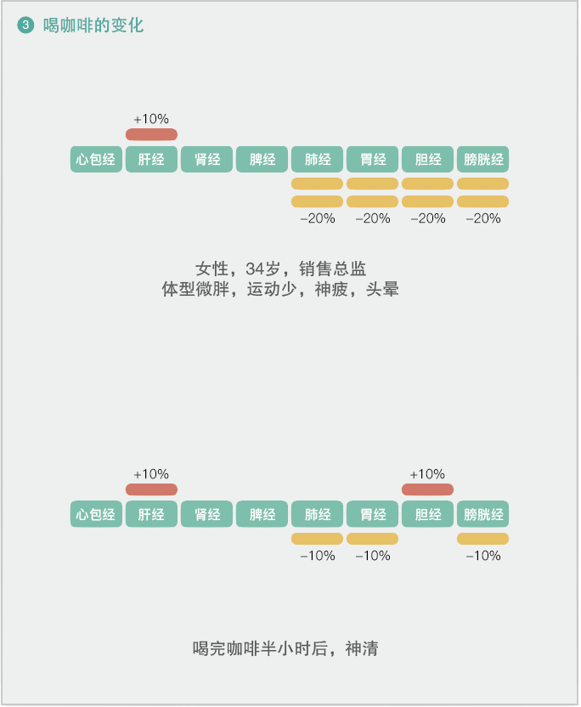
健康的生活方式——合理的饮食

Slide 3
健康的生活方式——合理的运动
(一)渊源
生命在于运动，但是运动要适度，即 “形劳而不倦”。一方面其认为人体是需要运动的，即 “形劳”。因为人身的气血要流通运动，就像江河里的水，日夜奔流不息，如果停滞了，水就会发臭、腐败，或者由于淤积而冲开河堤泛滥成灾。因此人不能贪图安逸，运动不足。另一方面，运动不能过度，即是其言“劳而不倦”; 若是劳累过度，则容易引起“劳伤”，又称“五劳所伤”，即久视伤血、久卧伤气、久坐伤肉、久立伤骨、久行伤筋。
(二)金姆发现
运动是能够调理经络的。现代人的通病是运动太少。脾经肺经虚弱，在中医这个是足太阴脾经及手太阴肺经，叫做湿气重。而适度的运动可以加强肌糖原的消耗，减少胰岛素阻抗，增加肺活量。另外运动可以增加出汗，排除身体产生的毒素，较少血液中尿酸的浓度。有氧运动帮助你提升心肺功能，无氧运动帮助你改善肌体力量。
总体而言，运动可以有效地减少现代慢性病，四高。
我们再介绍一下练功，一般功法可粗浅分为两类: 外功与内功。
外功是以技击功夫为主，主要锻炼三焦经的气。但因为脾经（第三谐波）、胆经（第六谐波）与三焦经（第九谐波）分别为 1 ∶ 2 ∶ 3 之倍频，所以相互之间有相生的关系。三焦经分布全身的真皮、汗腺，也就是中医所称的腠理。当其充气时，其实是血液将真皮层像气球一样充实起来，而这个充满弹性、包围在体表层的皮囊，就成了身体表层的一件防护衣。所谓的金钟罩、铁布衫，就是由此充满弹性的防护衣而来。

Slide 4
健康的生活方式——合理的运动
一些所谓的硬气功，基本上都是由此第九谐波为表，第三、第六谐波为里，将气血充填在腹内（第三谐波为主）及体表（第九谐波为主），以塑造一个耐打、耐压的身体。这种气的能量是类似声音的振动波，在身体内沿着血管传送，而以穴道为其加压充气站。但是这种外功人一点也不舒服，因为这些高频能量已高过排在第七、第六或第五谐波等较低频谐波的能量。这就是 “真气” 无法收归己用的现象。这些外来强行灌进的能量，只能在阳经几个最高频的谐波中游走，无法收到低频属阴的经络及器官中，不久也就消散了，只是白忙一场!
大部分的外功与许多所谓的补药，都会产生身体温暖的感觉，而这个感觉让人很舒服，主要来自第三（脾）、第六（胆）、第九（三焦）谐波能量之增加。我们在研究咖啡及茶对人体的影响时，也发现类似于补药的作用，第三、六、九谐波能量皆会增加，但咖啡会同时造成肝火上升。
一般功法都强调要 “收功”，如果练功后不收功，就像被灌气的人，只是部分阳经充满了气，无法将之回归己用，终究白忙一场! 把能量均匀分配到第三、六、九谐波，尤其是第三谐波，是收功的主要目的。这个收功的功课做不好，或是练的外功过分加强某几个阳经，而压抑其他经络中分布的能量，就可能走火入魔，不可不慎。

Slide 5
健康的生活方式——合理的运动
简单来说，外功以增强体表能量为主，内功以增强内脏能量为主。
只练外功不练内功，即练拳不练功，只是拳脚功夫，强健了手脚，但可能损及内脏，进而赔上身体。一些拳脚师傅，甚至短跑健将，都因各种内脏疾病而常常不能享天年。在华人练功的文化中，讲究的是 “内外兼修”，内功外功一起修炼。在《十三势行功心解》中，有曰: “以心行气， 务令沉着，乃能收敛入骨。”又曰: “先在心，后在身，腹松净，气敛入骨……牵动往来气贴背，敛入脊骨。”再三叮咛 “气要收敛入骨”，这可是所有内功的精髓。什么是收敛入骨? 又如何收敛入骨?
根据中医基础理论指出 “肾主骨”，收敛入骨就是收敛成为肾脏、肾经之气。在所有经络之中，肾经最接近中轴，又在腹部。腹属阴，背属阳，肾经是属阴之经络中，最为入里的一个。我们认为，肾经与三焦经合成任脉。

Slide 6
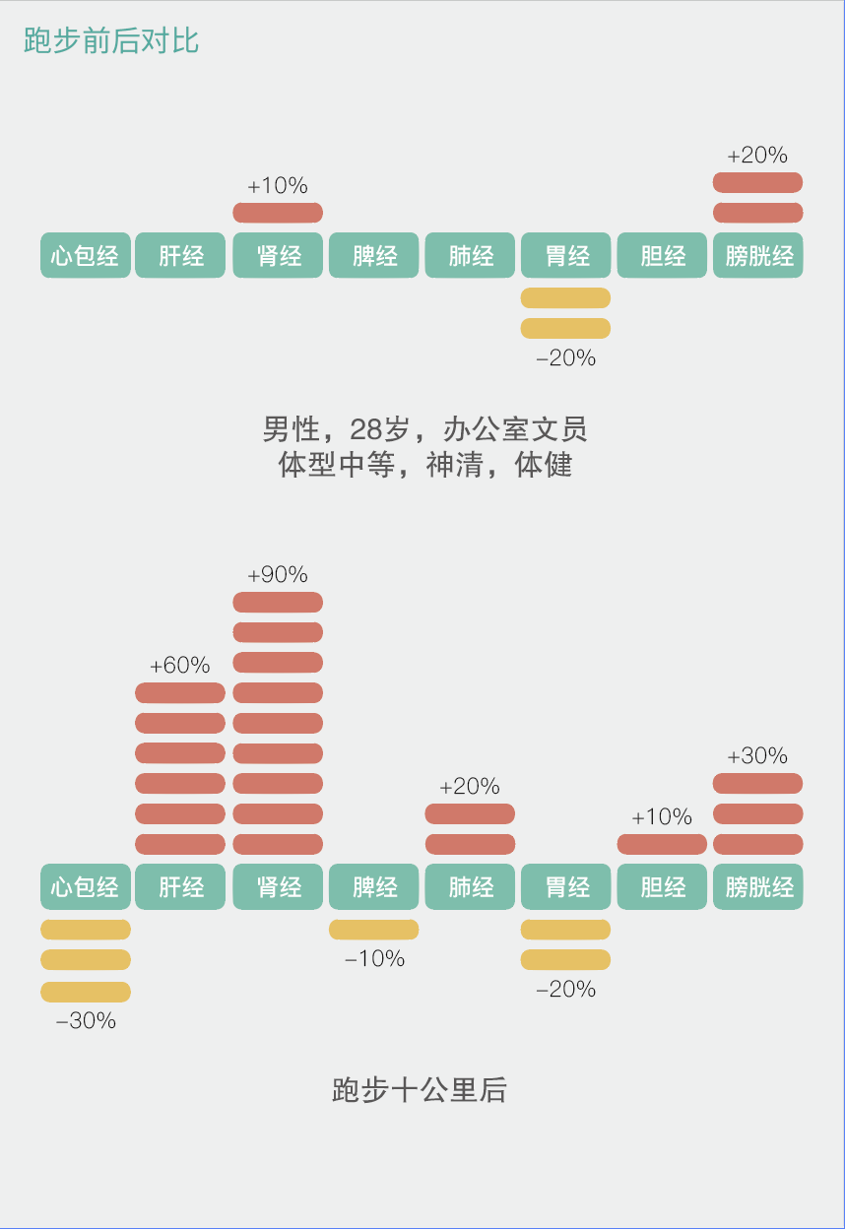
健康的生活方式——合理的运动
在前面我们讨论过，肾为先天之本，不容易修炼; 脾为后天之本，不论练功吃补，都能容易地将脾气练起来。很多练功夫的人，第三、六、九谐波都练得坚强，脾主筋，外有金钟罩、铁布衫，肌肉也能结实，但是可能心、肾这两个最重要的器官反而虚弱。
如何将气收敛入骨，就是如何将气收为肾气，而不只是停在脾、胆、三焦经之中，因为停在这三经之中，不能固本，难为己用。
在此分享一个收敛肾气的秘诀:
夏天气温高，身体需要降温，血液就涌往体表，毛孔打开，将体内因新陈代谢产生之酸、热，加速由体表与汗液一同排放出去。

Slide 7
健康的生活方式——合理的运动
冬天则是相反的运作。外面太冷，血液集中流灌最中轴的内脏，也就是任脉为主。此时，任脉之外的身体就成了与衣服一样的绝热体，以保持内脏的温度，维持生命。由这个生理反应，我们理出了一个收敛肾气的诀窍。
当我们感到寒冷时，气血自然而然向内收敛，也就是收敛入骨。如果懂得利用这个生理反应，就能体会如何收敛入骨。我们不妨多次练习。忽然由温暖的环境走入较冷的环境，此时会觉得身体之表层，皮肤及肌肉都忽然收紧起来， 这就是收敛入骨的感觉。如果能够体会出这种感觉（应是交感神经及副交感神经所掌管），慢慢体会就能加速掌握，进而达到张三丰指导的境界。“精神能提得起，则无迟重之虞，所谓顶头悬也”。这又是个重点，要在不打拳时也能做到，并且配合“立身须中正安舒，支撑八面”。古人云: “立如松，坐如钟。”就是姿势挺拔。

Slide 8
物理治疗
中医物理治疗是通过利用人工或自然界物理因素作用于人体，产生有利的反应，达到预防和治疗疾病的方法。是以中医理论为基础，经络理论为指导的外治法，以中医理论的五大支柱，（砭、针、灸、药和导引按跷）为基础，以经络学为指导，结合患者的病症在进行调治的同时，也充分利用现代化的理疗设施进行配合治疗，将会出现事半功倍的效果。
遗憾的是，关于经络如何被发现、如何被验证、治疗原理、养生原理终究未明就里，依言传言，最终造成了经络伟大价值的埋没。更有甚者，竟然在解剖医学面前手足无措，窘态百出。真可谓怀璧其罪!
金姆脉诊仪运用气血共振理论结合中医经络基础，使用数字化明确了经络的高低强弱，从而反应出身体经络的畅通度，亦可验证中医物理治疗取穴准确度和治疗效果。

Slide 9
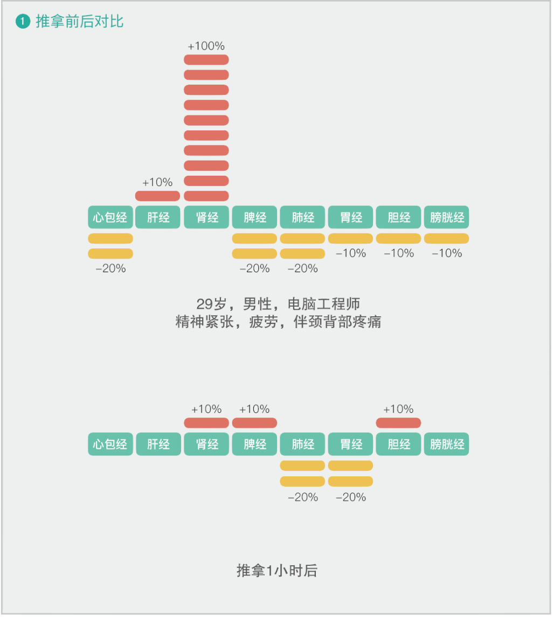
物理治疗——推拿、按摩
(一)渊源
保健按摩是指医者运用按摩手法，在人体的适当部位进行操作所产生的刺激信息通过反射方式对人体的神经体液调整功能施以影响，从而达到消除疲劳，调节体内内环境的变化，增强体质，健美防衰，延年益寿的目的。
推拿手法就是用手来代替心脏送能量过来。用手可以推到一瓦、两瓦，原来靠心脏打不通的，推拿就可以了。
按摩是一种被动的运动。它能够促进血液循环。俗话说，通则不痛，痛则不通。很多时候，按摩是按照穴位来疏通经络的。按摩推拿有很多种形式，不过从对身体的干预而言，它已经比饮食及运动更加直接。

Slide 10
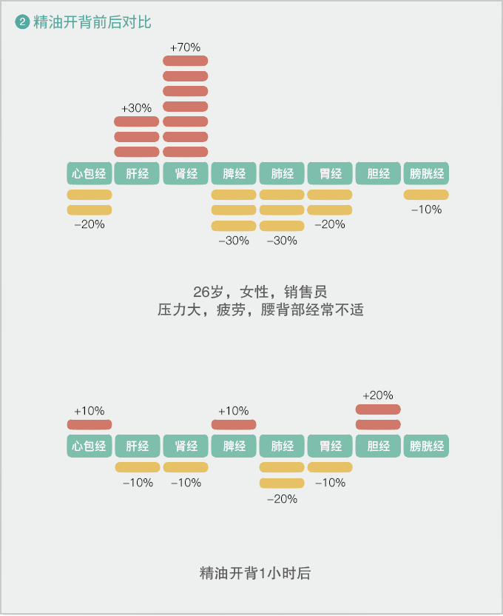
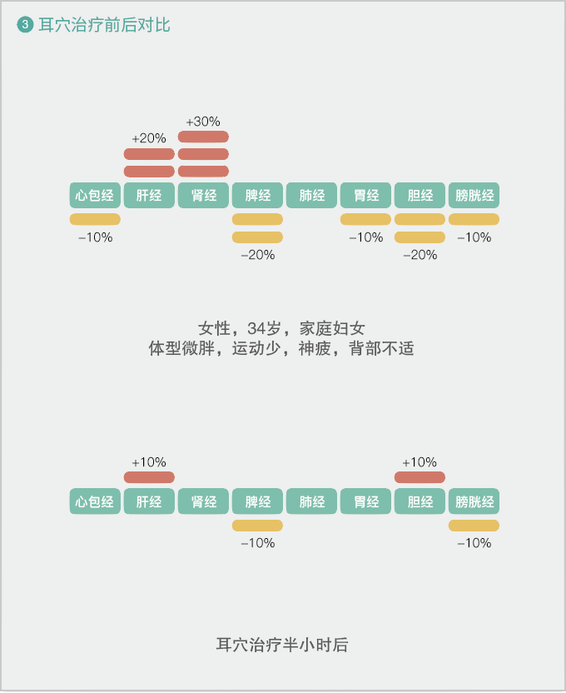
物理治疗——推拿、按摩

Slide 11
物理治疗——光疗、热疗、电疗
(一)渊源
1.光疗法
即利用光线的辐射能治疗疾病的理疗法。光疗主要有紫外线疗法、可见光疗法、红外线疗法和激光疗法。光疗是利用人工光源或自然光源防治疾病的方法。物理治疗常用方法之一。光疗主要有紫外线疗法、可见光疗法、红外线疗法和激光疗法。紫外线作用于人体，光能量引起一系列化学反应，有消炎、止痛、抗佝偻病的作用，常用以治疗皮肤化脓性炎症和其他皮炎、疼痛症候群、佝偻病或软骨病等; 红外线主要以热辐射形式作用于人体，受热后局部循环改善，水肿吸收，疼痛减轻，组织修复，临床常用以治疗软组织损伤、劳损、关节炎等; 可见光中，红光用于中枢神经兴奋; 蓝光、绿光用于镇静; 蓝紫光对新生儿胆红素性脑病有疗效。激光虽具光的共性，但又有其特点，可用于理疗，也可用于外科。
2.热疗
源于希腊语，原意是指 “高热” “过热”。热疗又名熏蒸 ，中药外治疗法的分支。中药熏蒸疗法又称为中药蒸煮疗法、中药汽浴疗等、药透疗法，热雾疗法等。在一些少数民族地区，被称为 “烘雅”。中药熏蒸是以热药蒸汽为治疗因子的化学、物理综合疗法。这种方法最早用于临床的自先秦就有记载，后世不乏其术。到清代，中药熏蒸趋于成熟。新中国成立后，随着科学技术的日新月异，中药熏蒸无论是理论还是实践均亦有相应发展，逐渐泛用于休闲保健、康复疗养和临床治疗疾病的诸多方面。

Slide 12
物理治疗——光疗、热疗、电疗
3.电疗
利用不同类型电流和电磁场治疗疾病的方法。物理治疗方法中最常用的方法之一。主要有直流电疗法、直流电药物离子导入疗法、低频脉冲电疗法、中频脉冲电疗法、高频电疗法、静电疗法 。不同类型电流对人体主要生理作用不同。直流电是方向恒定的电流，可改变体内离子分布，调整机体功能，常用来作药物离子导入; 低、中频电流刺激神经肌肉收缩，降低痛阈，缓解粘连，常用于神经肌肉疾病，如损伤、炎症等; 高频电以其对人体的热效应和热外效促进循环，消退炎症和水肿，刺激组织再生，止痛，常用以治疗损伤、炎症疼痛症候群，大功率高频电可用于加温治癌; 静电主要作用是调节中枢神经和植物功能，常用于神经官能症、高血压早期、更年期症候群。

Slide 13
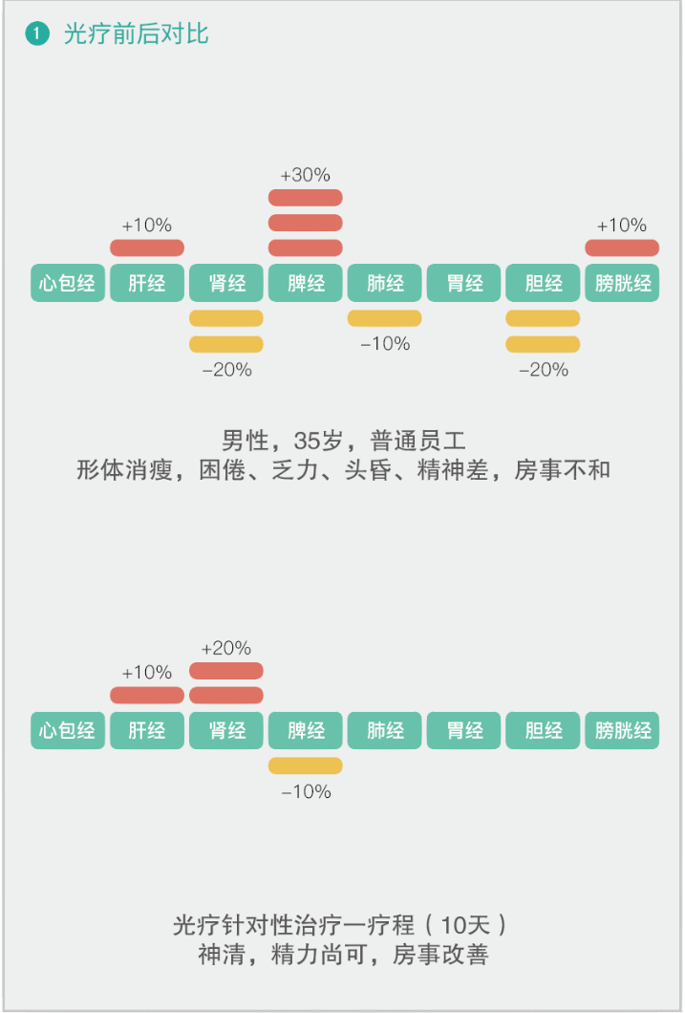
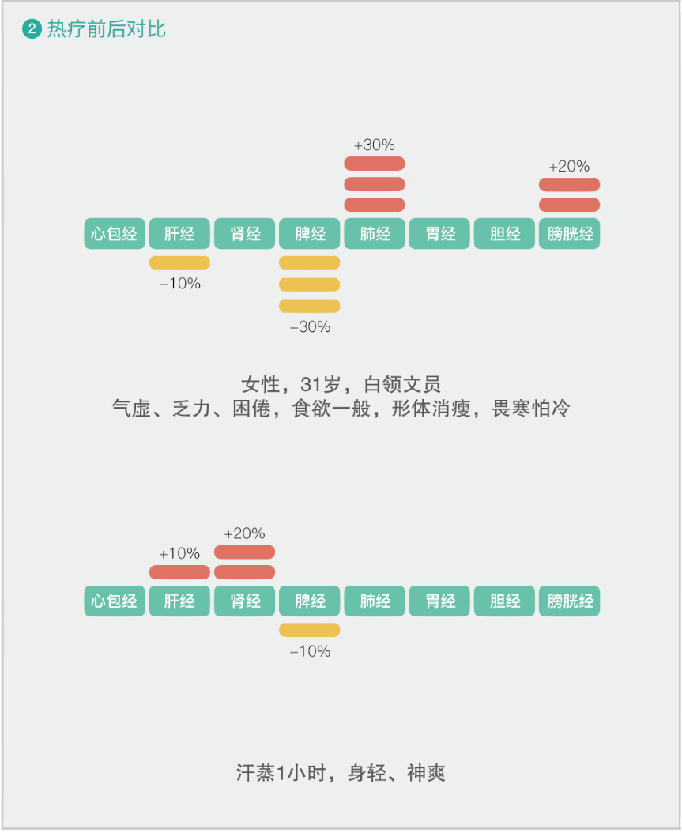
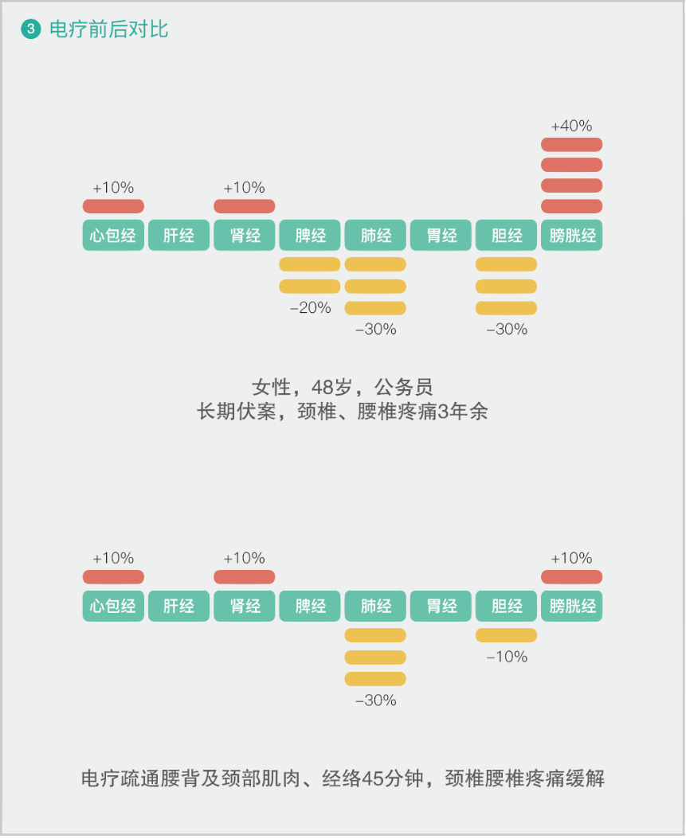
物理治疗——光疗、热疗、电疗

Slide 14
物理治疗——灸疗
(一)渊源
中国最古老的医术之一，一根艾条可治疗失眠，便秘，减肥，美容，暖宫，助孕，体虚体寒，腰颈肩腿，乳腺，消化不良等 400 种疾病，做艾灸为家人健康保驾护航。
艾灸是用点燃的灸条在体表经穴或患病部位进行熏烤，借助药物温热的刺激，直接或间接地施以适当温热刺激，通过经络的传导起到温通气血，扶正祛邪作用而达到防病调理和养生。

Slide 15
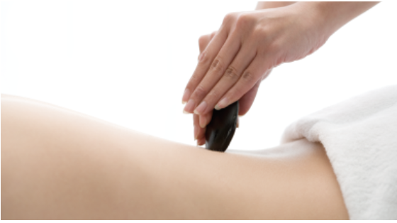
物理治疗——刮痧、拔罐
(一)渊源
1、刮痧
传统的自然疗法之一，它是以中医皮部理论为基础，用器具（牛角、玉石、火罐）等在皮肤相关部位刮拭，以达到疏通经络、活血化瘀之目的。明代郭志邃着有《痧胀玉衡》一书，完整地记录了各类痧症百余种。近代著名中医外治家吴尚先对刮痧给予了充分肯定，他说“阳痧腹痛，莫妙以瓷调羹蘸香油刮背，盖五脏之系，咸在于背，刮之则邪气随降，病自松解”。
现代科学证明，刮痧可以扩张毛细血管，增加汗腺分泌，促进血液循环，对于高血压、中暑、肌肉酸疼等所致的风寒痹症都有立竿见影之效。经常刮痧，可起到调整经气，解除疲劳，增加免疫功能的作用。
刮痧，是用刮痧板蘸刮痧油反复刮动，摩擦患者某处皮肤，以治疗疾病的一种方法。刮痧，就是利用刮痧器具，刮试经络穴位，通过良性刺激，充分发挥营卫之气的作用，使经络穴位处充血，改善局部微循环，起到祛除邪气，疏通经络，舒筋理气，驱风散寒，清热除湿，活血化瘀，消肿止痛，以增强机体自身潜在的抗病能力和免疫机能，从而达到扶正祛邪，防病治病的作用。

Slide 16
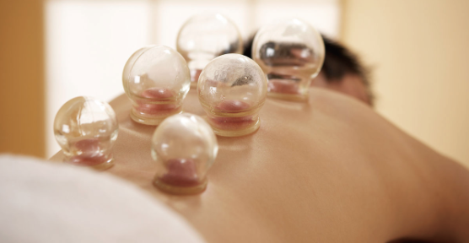
物理治疗——刮痧、拔罐
2、拔火罐
我国民间流传很久的一种独特的治病方法，俗称“拔罐子”、“吸筒”，在《本草纲目拾遗》中叫作“火罐气”，《外科正宗》中又叫“拔筒法”。古代多用于外科痈肿，起初并不是使罐，而是用磨有小孔的牛角筒，罩在患部排吸脓血，所以一些古籍中又取名为“角法”。关于拔火罐治疗疾病最早的文字记载，是公元281～361年间，晋代葛洪着的《肘后方》。
后来，牛角筒逐渐被竹罐、陶罐、玻璃罐所代替，治病范围也从早期的外科痈肿扩大到风湿痛、腰背肌肉劳损、头痛、哮喘、腹痛、外伤淤血、一般风湿感冒及一切酸痛诸证。
拔火罐是一种充血疗法，利用热力排出罐内空气，形成负压，使罐紧吸在施治部位，造成充血现象，从而产生治疗作用，中国人称它为郁血疗法。由于这种方法简便易行、效果明显，所以在民间历代沿袭，至今不衰，连一些外国人也颇感兴趣。

Slide 17
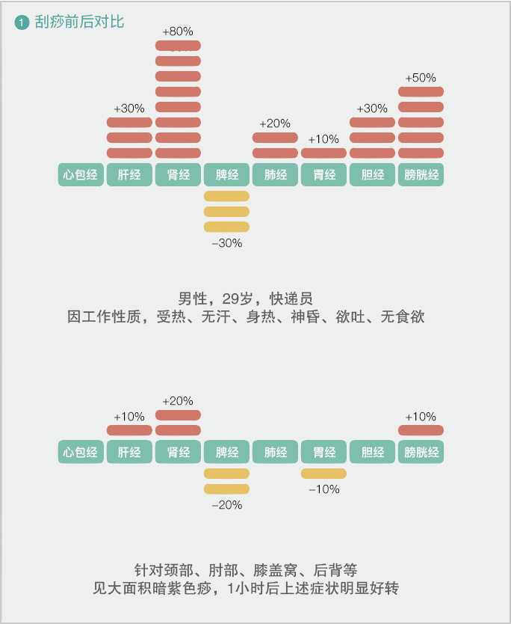
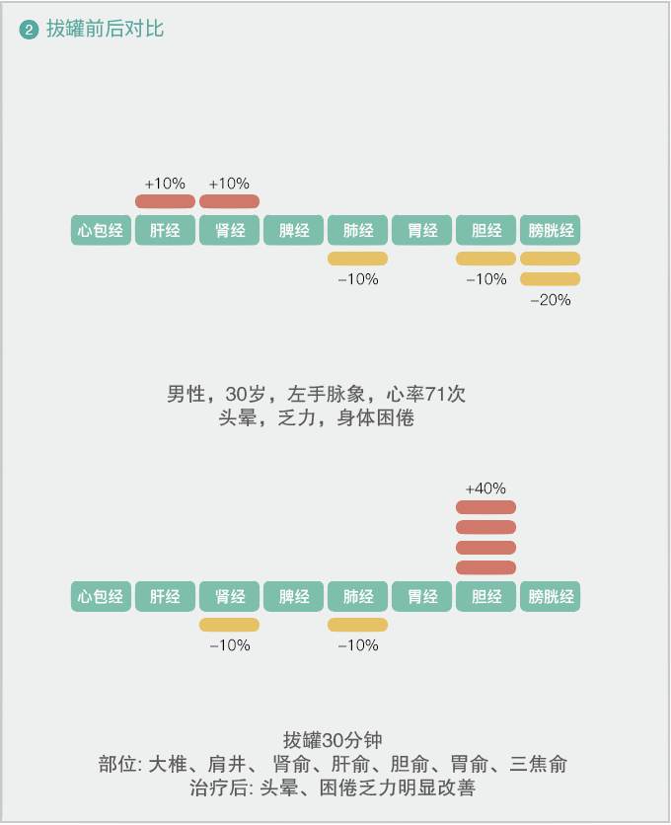
物理治疗——刮痧、拔罐

Slide 18
物理治疗——针刺
(一)渊源
中国古人用针刺，砭石疗法已经很久，针砭时弊。
砭石与针刺本来就是两种疗法，且来源、适应症均不同。《素问·异法方宜论》说得非常清楚明白 “故东方之域，……其民食鱼而嗜咸，皆安其处，美其食。鱼者使人热中，盐者胜血，故……其病皆为痈疡，其治宜砭石。故砭石者，亦从东方来。西方者，……其民陵居而多风，……其民华食而脂肥，故邪不能伤其体，其病生于内，其治宜毒药。故毒药者，亦从西方来。北方者，……其民乐野处而乳食，藏寒生满病，其治宜灸焫。故灸焫者，亦从北方来。南方者，……其民嗜酸而食胕，故其民皆致理而赤色，其病挛痹，其治宜微针。故九针者，亦从南方来。中央者，……其民食杂而不劳，故其病多痿厥寒热，其治宜导引按硚。故导引按硚者，亦从中央出也。” “故圣人杂合以治，各得其所宜。故治所以异而病皆愈者，得病之情，知治之大体也。”上述论述把砭石与微针（九针）及药、灸、导引的来源、功用、区分说得如此清楚，还进一步强调高明的医生（圣人）高明之处就在于能掌握以上不同的治疗方法，根据不同的病情而灵活运用（砭石、毒药、灸焫、微针与导引按硚）。而且《黄帝内经》还特意强调 “毒药（指药物）”是内治法，砭石、灸焫、微针（九针）是外治法。正如《素问·汤液醪醴论》所说: “毒药攻其中，镵石、针、艾治其外也”。

Slide 19
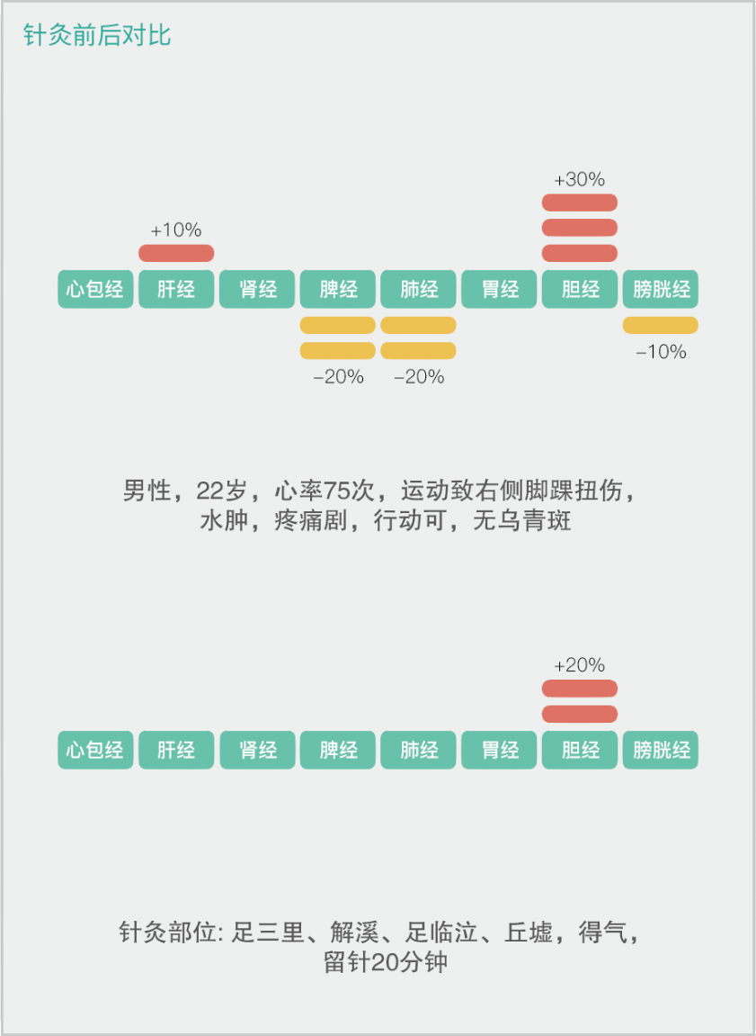
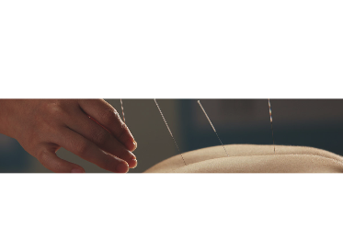
物理治疗——针刺
(二)金姆发现
针刺之手法有迎、随、补、泻，就是描述这个外力如何与心脏输出相结合的逻辑，如果能够与心跳同步、相随，就能补。如果迎向心跳送来的血液压力波，阻挠压力波之前进，就会产生泻的作用。所以简单地说，外力与心脏同步而互相加强是补，而外力与心脏互相克制，就是泻。

Slide 20
中药治疗
中医养生学一贯重视食养食疗，并有 “医食同源”、“寓医于食”的观点。孙思邈把饮食列为 “养生十要” 之一，在《千金方》里留下了大量关于食养食疗的记载，其中《备急千金要方》第26 卷《食治》、第27 卷《养性·服食法》，《千金翼方》第12 卷《养性·养老食疗》、第13 卷《辟谷》、第14 卷《退居·饮食》、第15卷《补益》等篇都有专门论述。此外还有一些内容散见于《备急千金要方》第7卷《风毒脚气》中的《酒醴》和《千金翼方》116卷《中风上》中的《诸酒》等篇中。尤其值得一提的是，《备急千金要方·食治》是我国现存最早的食物疗法专篇。
先食后药，食药并济是关于食养食疗和药物治疗的关系，孙思邈提倡先食后药、食药并济。“夫为医者，当须先洞晓病源，知其所犯，以食治之，食疗不己，然后命药。”必须根据疾病的病因和所侵犯的脏腑，先用食物治疗，在食疗不愈的情况下，再用药物治疗。
“食能排邪而安脏腑，悦神爽志，以资血气。若能用食平疴，释情遣疾者，可谓良工。长年饵老之奇法，极养生之术也。”可见其对食物的重视。
孙思邈强调食疗的重要意义，并非排除药疗。食物、药物对于人体养生保健、防病治病作用不同，优势互补。“安身之本，必资于食; 救疾之速，必凭于药。不知食宜者，不足以存生也; 不明药忌者，不能以除病也……”，认为食物是安身立命之本，而药物是扶危救疾之需。

Slide 21
中药治疗——药食同源
(一)渊源
食养食疗，是指利用食物来预防和治疗疾病的一种方法。
医疗实践表明，食养食疗 “治未病” 可调整脾胃功能，使气血生化有源，具有安全无毒、副作用小、简便易行、行之有效、易为人们认识和接受的特点，特别是在一些慢性疾病、孕妇和小儿及老年性疾病等方面更是具有不可替代的治疗作用。即使是那些以药物治疗为主的疾病，也需要食疗的配合和支持，可使患者的饮食能有利于扶正祛邪，平衡阴阳，调和气血，消除病态，使人体恢复正常生理机能。

Slide 22
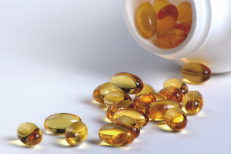
中药治疗——保健药品
(一)渊源
国家规定很多药物如果使用，是必须拿到健字号许可的。它们对身体的影响会比食字号要大。

Slide 23
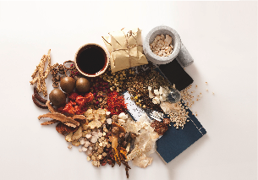
中药治疗——中药药品
(一)渊源
国家规定很多药物如果使用，是必须拿到国家药字号许可的。它们对身体的影响会比健字号及食字号要大。当然还需要区分药物的毒性，最好按照国家药典，尽量按照低毒，中毒和大毒的顺序来服用。

Slide 24
中药治疗——中药药品
(二)金姆发现
中药是在调控我们的能量供应，但我们自己身上还有一个调控能力可以补救。不像西药吃了之后，药性强烈，且因为有毒，一定会伤到身体，在肝去解毒前，毫无化解的方法。但是中药还有一个缓冲的机制，除非开了一百八十度完全相反的错药。
不过，不要以为中药是吃不死人的。应该尽量避免开那种有毒性的，乌头什么的不要开，因为那是最紧急的状况时才会用到的。会用药的话，根本不必用到那么强的药，乌头就像是西医打的强心剂。其他最怕开错的就是第二、第四、第七谐波跟第三、第六、第九谐波判断错，这是最大的 错误。一个简单的区分方式，第二、四、七谐波是阴，三、六、九谐波是阳。阴是固本的，阳是御敌的。阴虚阳虚的开颠倒，这个是医生的大忌。我们从来不建议使用有毒的药，也不赞成开强心的药，甚至四逆汤原则上都少用。我们只建议用非常温和的药。事实上，采用温和的手段，病就会好，重点在于是否能确定堵塞的位置。针对人体四十四分之一的部位，这是最主要的重点。诊断到四十四分之一，开药也就能 精确到二十二分之一，因为用药对左边右边是很难控制的。 但是物理治疗可以准确到四十四分之一。

Slide 25
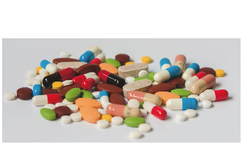
西药治疗
(一)渊源
西药，相对于祖国传统中药而言，指现代医学用的药物，一般用化学合成方法制成或从天然产物提制而成; 包括阿司匹林、青霉素、止痛片等。西药即为有机化学药品，无机化学药品和生物制品。看其说明书则有化学名、结构式，剂量上比中药精确，通常以毫克计。

Slide 26
西药治疗
(二)金姆发现
中医高血压症分型: 1.肝阳上亢，2.肝肾阴虚，3.阴阳两虚，4.痰湿中阻，5.气虚血瘀。
仔细研究除了肝阳上亢是属于气血过盛，其他四型基本都是由于各类不足和瘀阻引起。观其临床，到底肝阳上亢还是不多，绝大多数还是后面四型的虚和瘀阻偏多。
低血压应该是中医所说的本源的气血亏虚，或者是心跳无力，或者是血管内血液不足。
这样来看我们的脉诊仪所测，其实 90% 的低血压和高血压脉象接近，都有肺经虚; 同时会有不同程度的肝经火，以及胆和膀胱经的升高。
肺虚→血液中氧含量不足→器官及组织中缺氧→组织中代谢不完全→有毒物质不能完全分解→毒物必须由肝脏来协助处理→肝血流量增加→肝火旺。所以中医认为高血压是由肝火旺造成的，表面看来似乎也不算太错，但在治疗中用降肝火的中药，就大错特错了! 若果降肝火，不仅不能提高血中含氧量，反而降低肝脏的解毒功能，造成疾病恶化。
高血压防治: 高血压最大的成因是肺虚，所以不论用药、练功、运动都应以补肺、补中、练中焦之气为目标。

Slide 27
西药治疗
高血压防治: 高血压最大的成因是肺虚，所以不论用药、练功、运动都应以补肺、补中、练中焦之气为目标。
肺气虚的人，可多用生晒参、核桃仁、生姜、红枣煎汤饮用，也可常吃些核桃仁、生姜，肉类可选瘦羊肉加生姜、当归煮食; 肺阴虚者可用百合、糯米、花生米煮粥食用，或以银耳配鲜梨炖汤服用，也可用百合、花生米配猪肺煮食。鲜藕、白萝卜、胡萝卜、大白菜、梨、蜂蜜、银耳等食物，多吃也有补气润肺疗效。
此外，持之以恒参加体育锻炼，有利于延缓肺组织老化。可根据自己的体质来选择锻炼项目，比如步行、慢跑、打太极拳、跳健身舞、做广播体操、练气功等，都有改善肺活量的作用。不管采用何种锻炼方法，贵在坚持。还应注重日常的自我保健，起居有度，保证睡眠，防寒保暖，心胸豁达，不要吸烟，这样才能保肺防虚，促进健康，祛病延年。

Slide 28
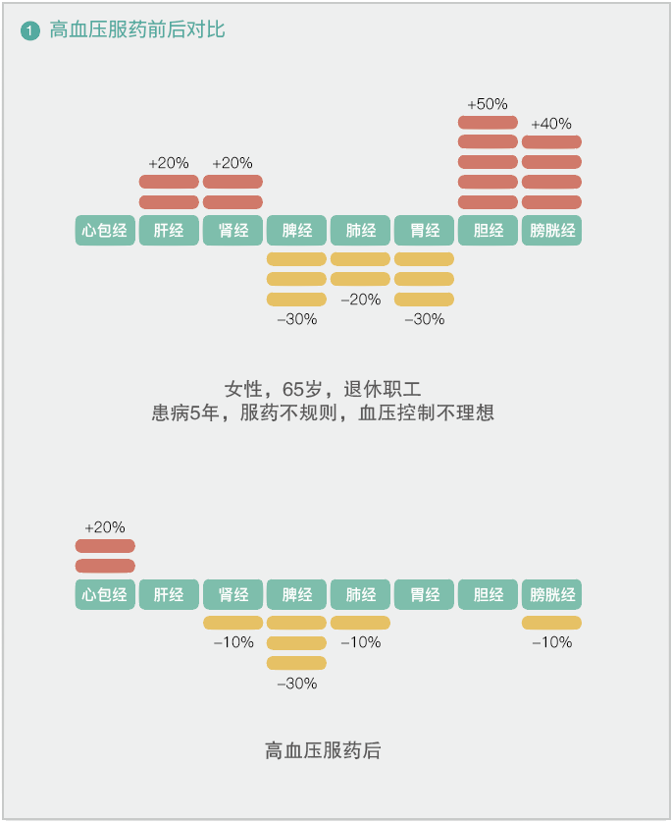
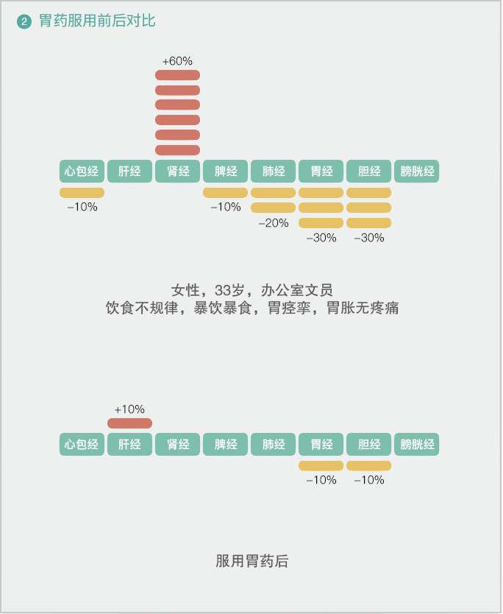
西药治疗

Slide 29
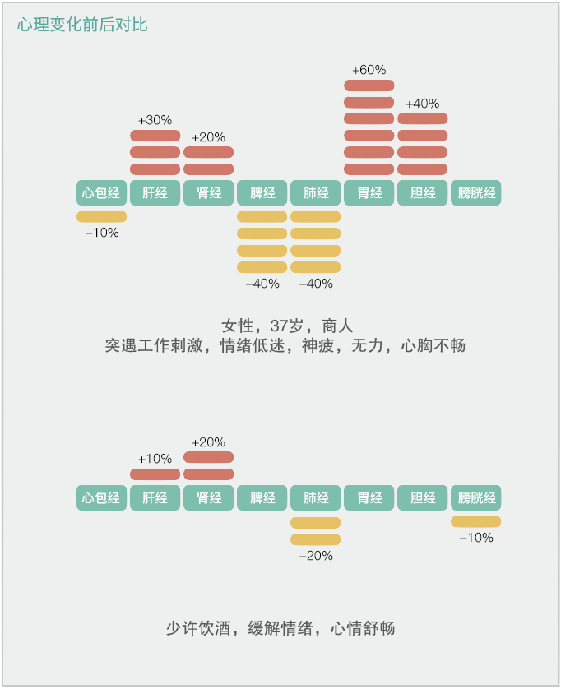
心理治疗
(一)渊源
主张以调养精神思维活动，作为主要途径来保养生命 、益寿延年。认为精神是生命活动的主宰，神静则对抗衰老、延年益寿。人的思 、虑 、智 、志 、急、魂等，均由精神所主。主张神气清静内守，不宜躁动妄耗;强调清心寡欲，抑目静耳，调摄神志，顺应四时，常练静功，以保持神气清静，促进健康。
当前社会节奏快、竞争压力大，不少人背负重压，心事重重，甚至吃不下、睡不着。正所谓 “思则气结”、“多思则神殆”，思虑过度容易导致气机郁结不行，进而引起疾病。不妨顺应自然，不要反复纠结一些小事，更不可钻牛角尖，抱着乐观的心态解决问题。

Slide 30
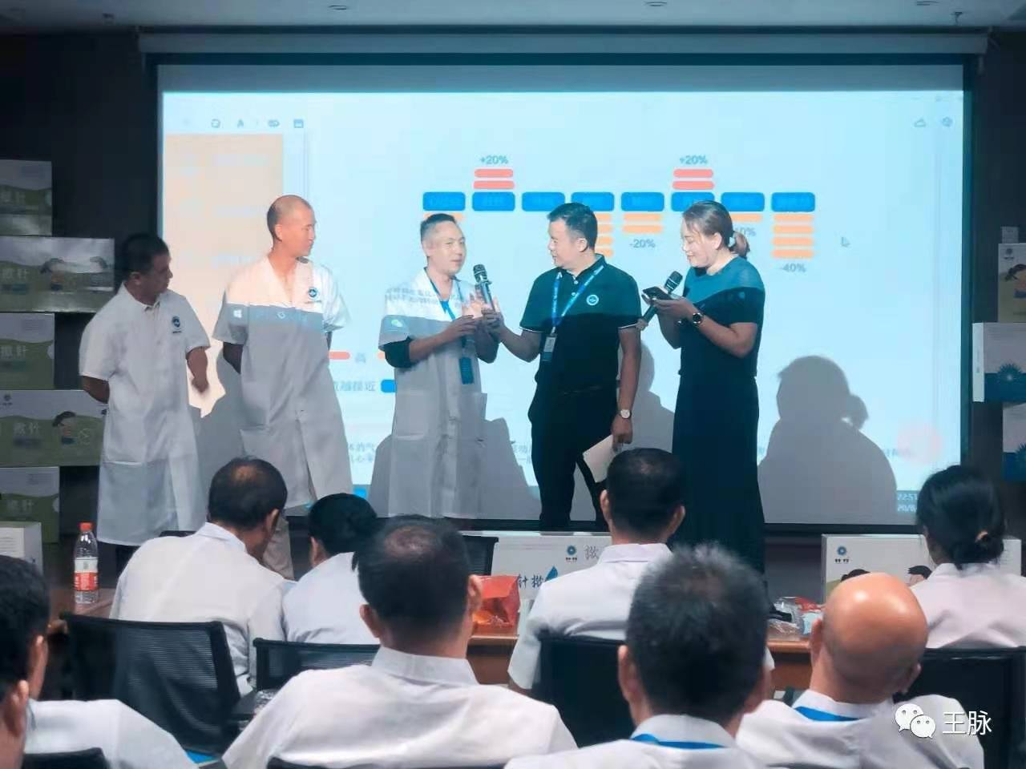
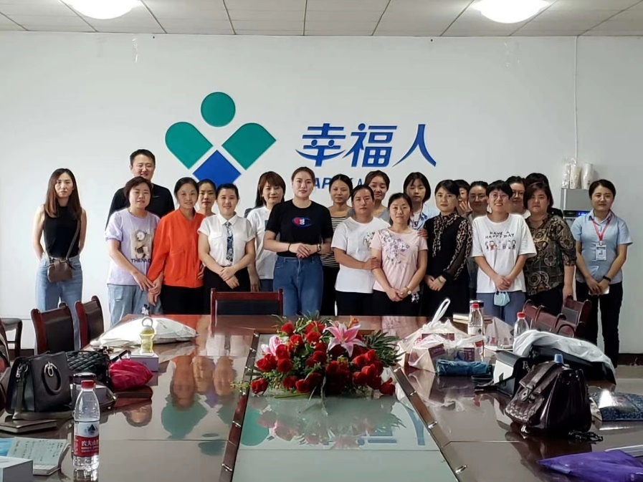
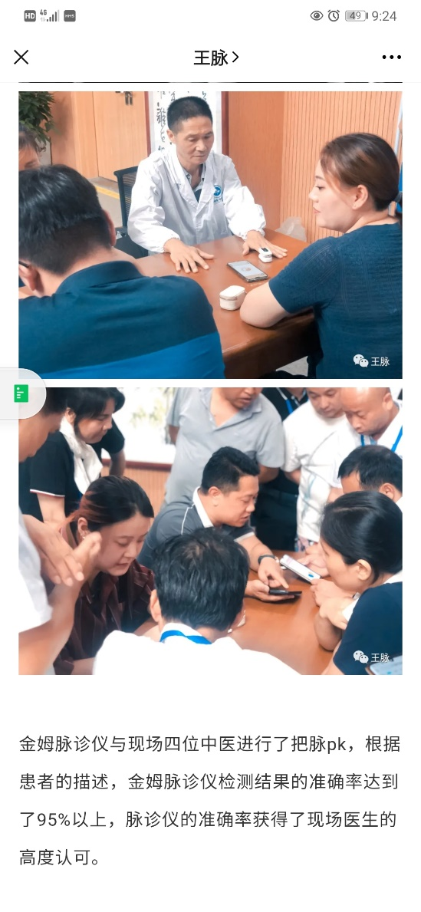
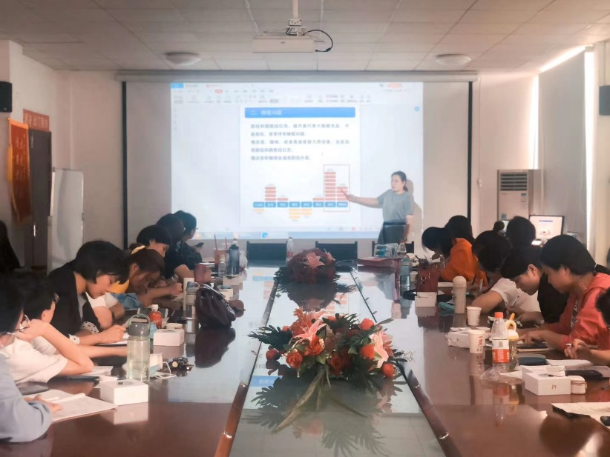
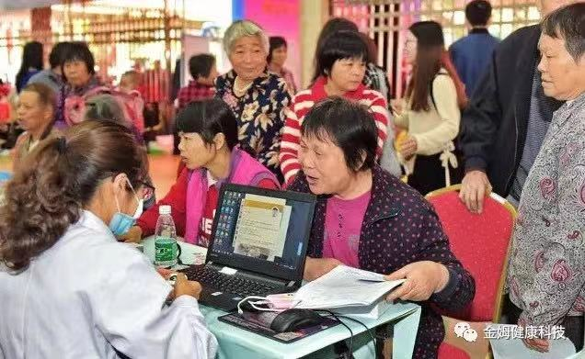
部分展示

Slide 31
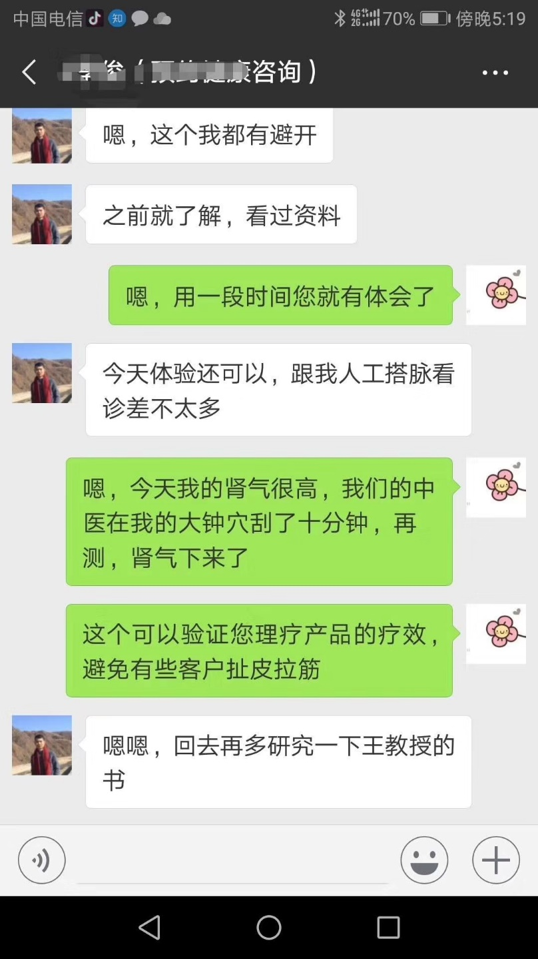
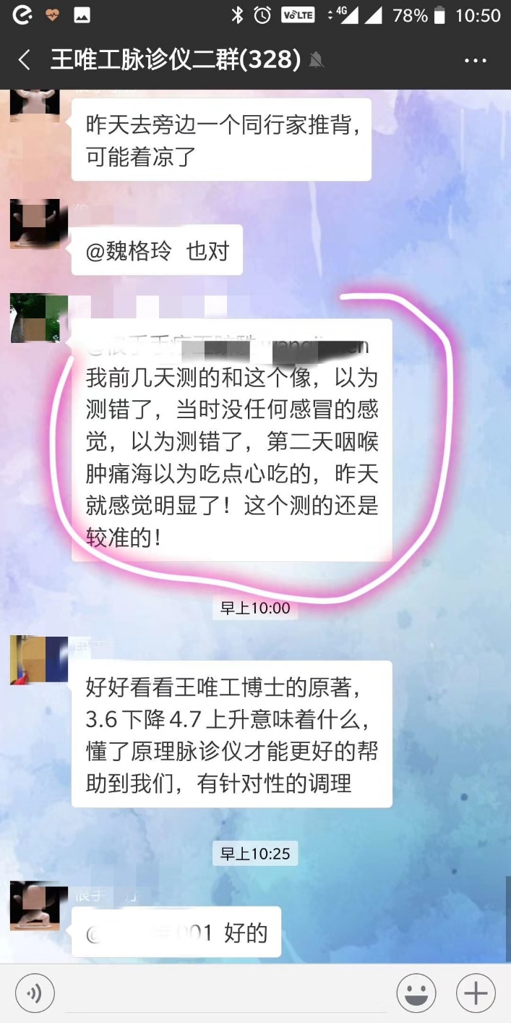
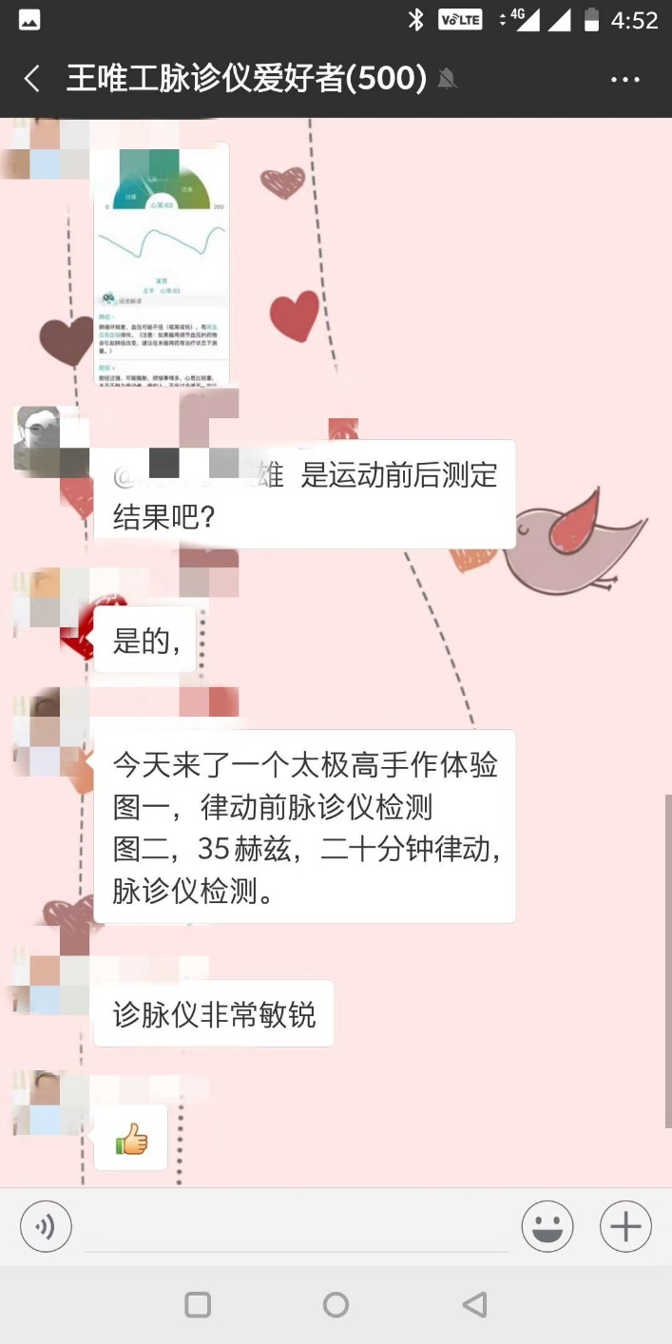
客户评价部分展示

Slide 32
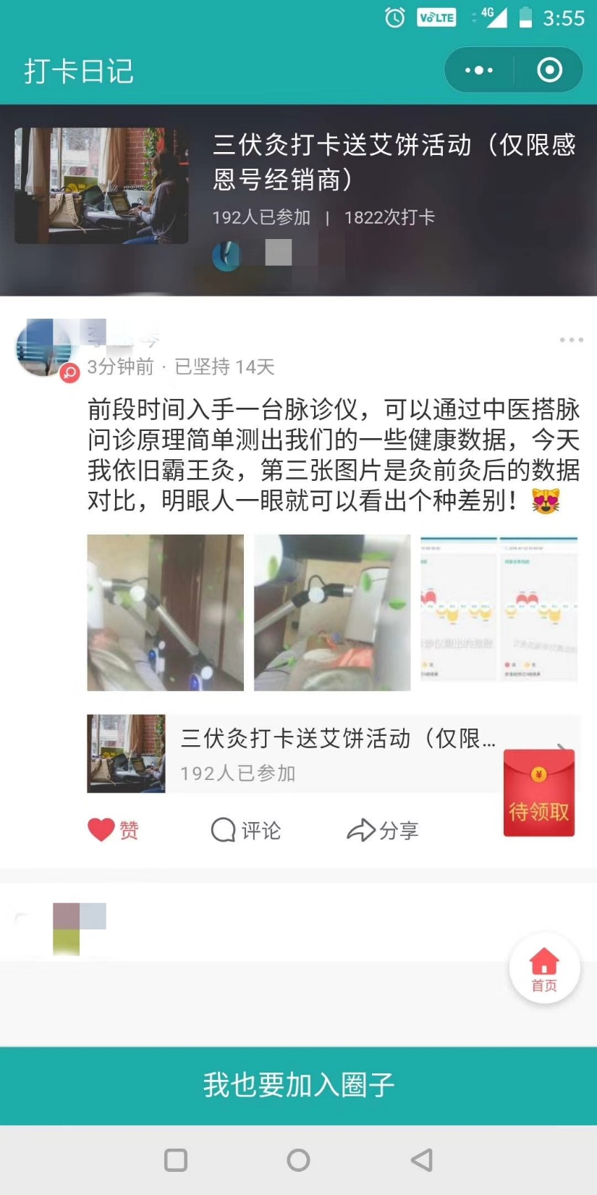
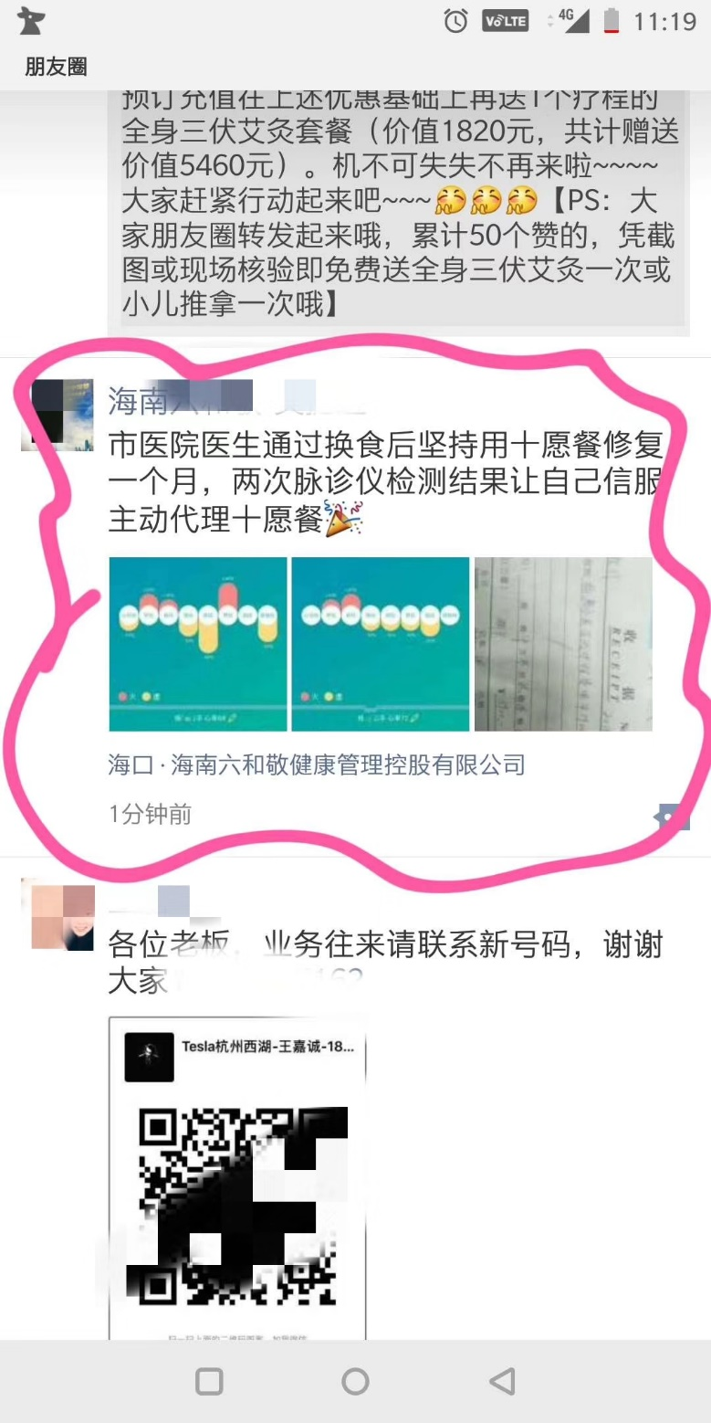
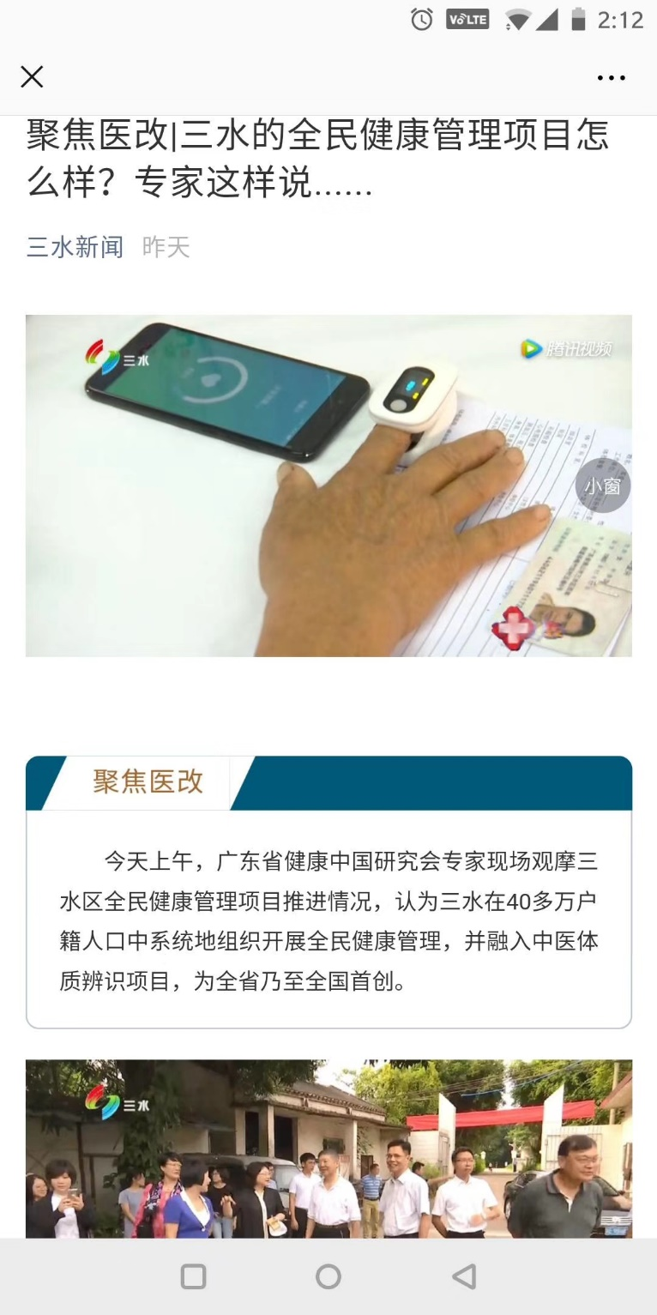

Slide 33
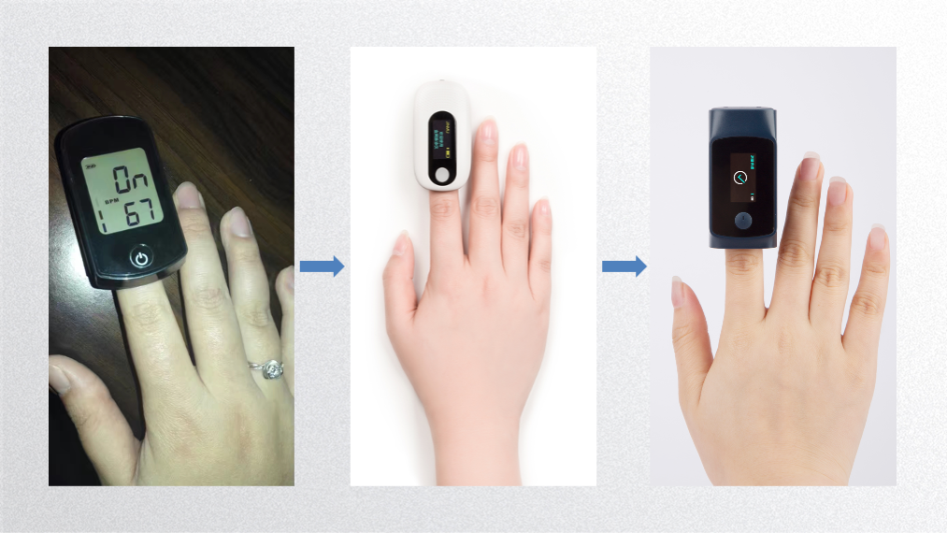

Slide 34
